Slide 1
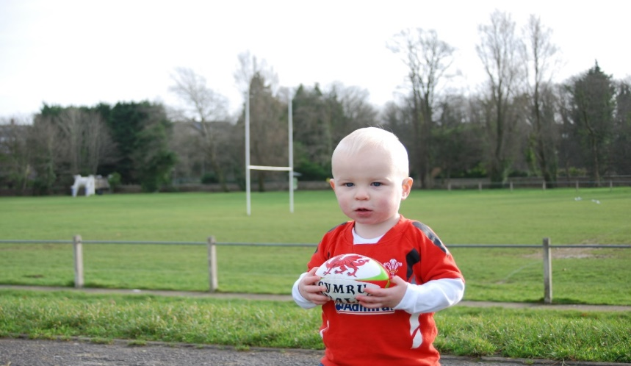
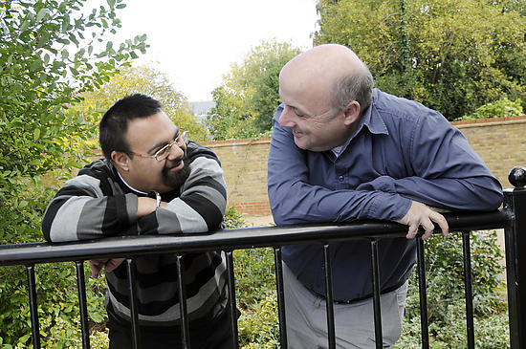
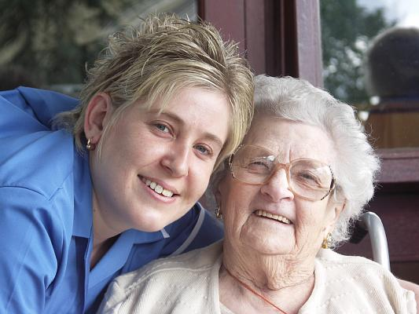
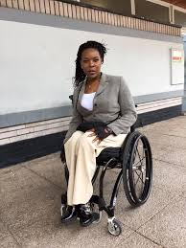
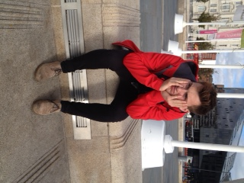
Rhaglen o Ddigwyddiadau/ Programme of Events

Slide 2
The events this week aim to raise awareness of Safeguarding by delivering a range of activities for professionals and the public.
If you are interested in attending any of the activities listed below, please refer to the relevant contact information provided.
However, if you can’t make an event then do come along and say “Hello” at our stand in Bridgend County Borough Council Civic Offices between 10.00 – 14.00 Monday, Tuesday, Thursday and Friday, and 10.00 – 16.00 Wednesday.
Monday 12th November 2018
Time: | Event: | Venue: | Aimed at: | Contact details:
09.30 – 12.30 | MCA/DoLS | Mulligans Community | Professionals | Targeted Staff
10.30 – 11.30 | Self Harm in Children & Young People | Civic Offices - Meeting Room 9 | Public | Kim.davies@bridgend.gov.uk 01656 643228
11.30 – 12.30 | How to Talk to Teenagers & Promote their Health & Wellbeing | Civic Offices - Meeting Room 9 | Public | Kim.davies@bridgend.gov.uk 01656 643228
14.30 – 15.30 | How to Talk to Teenagers & Promote their Health & Wellbeing | Civic Offices - Meeting Room 9 | Public | Kim.davies@bridgend.gov.uk 01656 643228
15.30 – 16.30 | Self Harm in Children & Young People | Civic Offices - Meeting Room 9 | Public | Kim.davies@bridgend.gov.uk 01656 643228
09.30 – 12.30 OR 13.30 – 16.30 | Exploitation of Children and Adults | Liberty Stadium, Swansea | Professionals | A.morris@npt.gov.uk

Slide 3
Tuesday 13th November 2018
Time: | Event: | Venue: | Aimed at: | Contact details:
09.30 – 15.30 | Safeguarding Adults | Court Colman | Professionals | Target Staff
10.00 – 14.00 | Barnardos/ Calan DVS | Civic Offices Reception | Public | Drop in
10.30 – 11.30 | How to spot Child Sexual Exploitation | Civic Offices - Meeting Room 9 | Public | Kim.davies@bridgend.gov.uk 01656 643228
14.00 – 15:00 | Carers and Safeguarding | Civic Offices - Meeting Room 9 | Carers | Kim.davies@bridgend.gov.uk 01656 643228
14:00 – 16:00 | Frauds and Financial Abuse | Cardiff Central Library | Public | 02920 871891
Wednesday 14th November 2018
Time: | Event: | Venue: | Aimed at: | Contact details:
10.00 – 12.00 | Telecare | Civic Offices Reception | Public | Drop in
09.30 – 16.30 | County Lines X3 | Hi Tide Inn | Professionals | Targeted Staff
10.30 – 12.00 | E-Safety ‘Sexting’ | Civic Offices -Meeting Room 9 | Public | Kim.davies@bridgend.gov.uk 01656 643228
14:00 – 16:00 | Domestic Violence, Anti-Social Behaviour & Hate Crime | Civic Offices Reception | Public | Drop in

Slide 4
Thursday 15th November 2018
Time: | Event: | Venue: | Aimed at: | Contact details:
09:30 – 11:30 | LGBT | Ravens Court | Professionals | Targeted Staff
09:30 – 11:30 | Child Sexual Exploitation | Civic Offices - Meeting Room 5 | Public | Kim.davies@bridgend.gov.uk 01656 643228
13.00 – 15.00 | Safeguarding Adults at Risk | Conference Room Level 3 | Adult Tutors | Targeted Staff
14:00 – 16:00 | Frauds and Financial Abuse | Civic Offices, Barry | Public | 02920 871891
Friday 16th November 2018
Time: | Event: | Venue: | Aimed at: | Contact details:
10:00 – 14:00 | Bridgend Carers Centre | Civic Offices Reception | Public | Drop in
10:00 – 11:00 | Doorstep Crimes and Scams | Civic Offices - Meeting Room 9 | Public | Kim.davies@bridgend.gov.uk 01656 643228
13:30 – 14:30 | Drugs and Alcohol Abuse Awareness | Civic Offices - Meeting Room 9 | Public | Kim.davies@bridgend.gov.uk 01656 643228

Slide 5
Nod y digwyddiadau yr wythnos yma yw codi ymwybyddiaeth o Ddiogelu drwy gyflwyno amrywiaeth o weithgareddau ar gyfer gweithwyr proffesiynol a’r cyhoedd.
Os oes gennych chi ddiddordeb mewn dod i unrhyw rai o’r gweithgareddau sydd wedi’u rhestru isod, edrychwch ar yr wybodaeth gyswllt berthnasol sydd wedi’i darparu.
Er hynny, os nad ydych chi’n gallu dod i ddigwyddiad, cofiwch ddod draw i ddweud “Helo” yn ein stondin ni yn Swyddfeydd Dinesig Cyngor Bwrdeistref Sirol Pen-y-bont ar Ogwr rhwng 10.00 a 14.00 bob dydd Llun, dydd Mawrth, dydd Iau a dydd Gwener a rhwng 10.00 a 16.00 bob dydd Mercher.
Dydd Llun 12^{fed} Tachwedd 2018
Amser: | Digwyddiad: | Lleoliad: | Ar gyfer: | Manylion cyswllt:
09.30 – 12.30 | MCA/DoLS | Cymuned Mulligan | Gweithwyr proffesiynol | Staff sydd wedi'u targedu
10.30 – 11.30 | Hunan-niwed mewn Plant a Phobl Ifanc | Y Swyddfeydd Dinesig – Ystafell Gyfarfod 9 | Y cyhoedd | Kim.davies@bridgend.gov.uk 01656 643228
11.30 – 12.30 | Sut i siarad â phobl ifanc yn eu harddegau a hyrwyddo eu lles a’u hiechyd | Y Swyddfeydd Dinesig – Ystafell Gyfarfod 9 | Y cyhoedd | Kim.davies@bridgend.gov.uk 01656 643228
14.30 – 15.30 | Sut i siarad â phobl ifanc yn eu harddegau a hyrwyddo eu lles a’u hiechyd | Y Swyddfeydd Dinesig – Ystafell Gyfarfod 9 | Y cyhoedd | Kim.davies@bridgend.gov.uk 01656 643228
15.30 – 16.30 | Hunan-niwed mewn Plant a Phobl Ifanc | Y Swyddfeydd Dinesig – Ystafell Gyfarfod 9 | Y cyhoedd | Kim.davies@bridgend.gov.uk 01656 643228
09.30 – 12.30 NEU 13.30 – 16.30 | Camfanteisio ar blant ac oedolion | Stadiwm Liberty, Abertawe | Gweithwyr proffesiynol | A.morris@npt.gov.uk

Slide 6
Dydd Mawrth 13^{eg} Tachwedd 2018
Amser: | Digwyddiad: | Lleoliad: | Ar gyfer: | Manylion cyswllt:
09.30 – 15.30 | Diogelu oedolion | Gwesty Fairways | Gweithwyr proffesiynol | Staff sydd wedi'u targedu
10.00 – 14.00 | Barnardos/Calan DVS | Derbynfa’r Swyddfeydd Dinesig | Y cyhoedd | Galw heibio
10.30 – 11.30 | Sut mae adnabod camfanteisio'n rhywiol ar blant ar unwaith | Y Swyddfeydd Dinesig - Ystafell Gyfarfod 9 | Y cyhoedd | Kim.davies@bridgend.gov.uk 01656 643228
14.00 – 15:00 | Gofalwyr a diogelu | Y Swyddfeydd Dinesig - Ystafell Gyfarfod 9 | Gofalwyr | Kim.davies@bridgend.gov.uk 01656 643228
14:00 – 16:00 | Twyll a Cham-drin Ariannol | Llyfrgell Canol Caerdydd | Y cyhoedd | 02920 871891
Dydd Mercher 14^{eg} Tachwedd 2018
Amser: | Digwyddiad: | Lleoliad: | Ar gyfer: | Manylion cyswllt:
10.00 – 12.00 | Teleofal | Derbynfa’r Swyddfeydd Dinesig | Y cyhoedd | Galw heibio
09.30 – 16.30 | Llinellau sirol X3 | Tafarn Hi Tide Inn | Gweithwyr proffesiynol | Staff sydd wedi'u targedu
10.30 – 12.00 | E-ddiogelwch Toiledau | Y Swyddfeydd Dinesig - Ystafell Gyfarfod 9 | Y cyhoedd | Kim.davies@bridgend.gov.uk 01656 643228
14:00 – 16:00 | DV, Ymddygiad gwrthgymdeithasol a throseddau casineb | Derbynfa’r Swyddfeydd Dinesig | Y cyhoedd | Galw heibio

Slide 7
Dydd Iau 15^{fed} Tachwedd 2018
Amser: | Digwyddiad: | Lleoliad: | Ar gyfer: | Manylion cyswllt:
09:30 – 11:30 | LDHT | Ravens Court | Gweithwyr proffesiynol | Staff sydd wedi'u targedu
09:30 – 11:30 | Camfanteisio’n rhywiol ar blant | Y Swyddfeydd Dinesig - Ystafell Gyfarfod 5 | Y cyhoedd | Kim.davies@bridgend.gov.uk 01656 643228
13.00 – 15.00 | Diogelu Oedolion mewn perygl | Ystafell Gynhadledd Lefel 3 | Tiwtoriaid oedolion | Staff sydd wedi'u targedu
14:00 – 16:00 | Achosion o dwyll a cham-drin ariannol | Y Swyddfeydd Dinesig, Y Barri | Y cyhoedd | 02920 871891
Dydd Gwener 16^{eg} Tachwedd 2018
Amser: | Digwyddiad: | Lleoliad: | Ar gyfer: | Manylion cyswllt:
10:00 – 14:00 | Canolfan Gofalwyr Penybont | Derbynfa’r Swyddfeydd Dinesig | Y cyhoedd | Galw heibio
10:00 – 11:00 | Sgamiau a Throseddau ar Garreg y Drws | Y Swyddfeydd Dinesig - Ystafell Gyfarfod 9 | Y cyhoedd | Kim.davies@bridgend.gov.uk 01656 643228
13:30 – 14:30 | Ymwybyddiaeth o Gamddefnyddio Cyffuriau ac Alcohol | Y Swyddfeydd Dinesig - Ystafell Gyfarfod 9 | Y cyhoedd | Kim.davies@bridgend.gov.uk 01656 643228

